Slide 1

BRUIT & TRAVAIL
MESURES ET EQUIPEMENTS DE PROTECTION INDIVIDUELLE
Dr GRELLIER – Médecin- Service Santé au Travail
Sabine ITHURRALDE – Préventeur – Direction des Ressources Humaines

Slide 2

Qu’est ce que le bruit ?
Une vibration de l’air qui se propage et qui se mesure en décibels
Il provoque une sensation auditive qui peut être agréable, gênante, désagréable ou nocive

Slide 3
Notions d’acoustique
Hertz = Hz
Fréquence ou nombre de vibrations par seconde
= son aigu ou grave
Décibel =dB
Intensité ou amplitude de vibrations
= son fort ou faible
Vibration rapide = fréquence élevée = bruit aigu
Vibration lente = fréquence basse = bruit grave

Slide 4
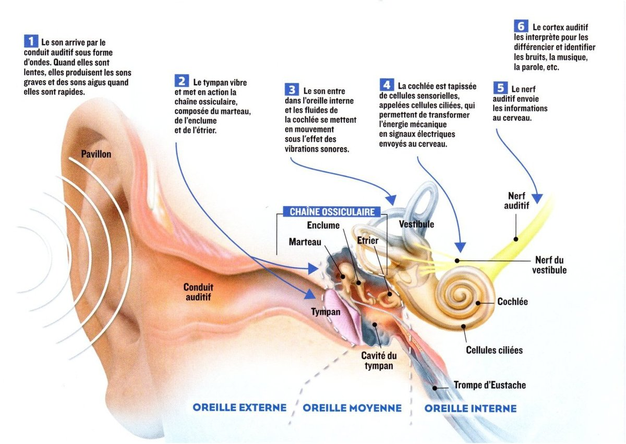

Slide 5
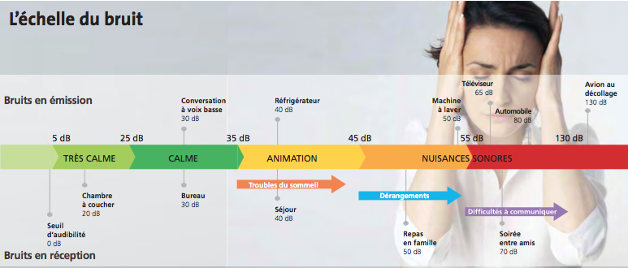
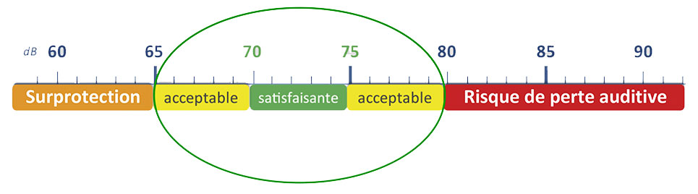
Echelle du bruit et risque

Slide 6
Les décibels : 2 + 2 ne font pas 4 !

Slide 7


Effets sur la santé
EFFETS AUDITIFS= SURDITÉ
EFFETS EXTRA-AUDITIFS

Slide 8
Règlementation

Slide 9
Directive Européenne 2003/10/CE
En dessous de 80 dB :
Pas d’ obligation, pas de risque pour les oreilles quelle que soit la durée d’exposition.
Entre 75 et 80 dB : port d’une protection auditive recommandé.
Entre 80 et 85 dB :
Mise à disposition par l’employeur de protections auditives
Supérieur ou égal à 85 dB :
Mises à disposition de protections auditives par l’employeur et de panneaux et pictogrammes d’obligation de port des EPI pour informer le personnel
87 dB :
Seuil maximum toléré.
Des mesures collectives doivent être prises pour limiter le bruit et les zones exposées au bruit signalées et en accès limité.

Slide 10
Comment se protéger ?
  Réduire le bruit à la source :
  mise en place des ÉQUIPEMENTS DE PROTECTION COLLECTIVE (EPC)
MESURES COLLECTIVES EXISTANTES AU LABORATOIRE :
Confinement des moteurs des équipements prévus par le constructeur
Plafonds isophoniques

Slide 11
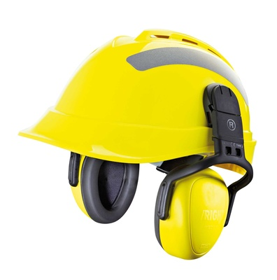
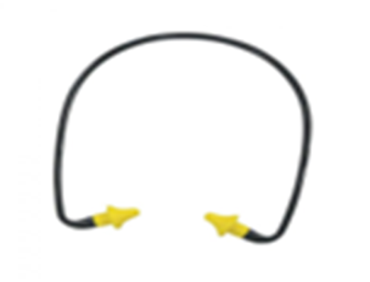
Comment se protéger ?
  2) Agir sur la réception du bruit
  Mise en place des EQUIPEMENTS DE PROTECTION INDIVIDUELLE (PICB)

Slide 12
Normes en matière de protection auditive individuelle
Les exigences de sécurité sont dictées par :
  La norme EN 352-1 pour les serre-têtes
  La norme EN 352-2 pour les bouchons d’oreilles
Les données d’atténuation des protecteurs
se déclinent en trois types de valeurs :
  La valeur SNR (signal-to-noise-radio) qui donne une atténuation moyenne de la protection auditive
  Les valeurs H-M-L qui indiquent des atténuations moyennes pour les hautes (High), moyennes (Medium) et basses fréquences (Low)
  Les atténuations sur les fréquences 63 – 125 – 250 – 500 – 1000 – 2000 – 4000 – 8000 Hz

Slide 13

PRESENTATION DES DIFFERENTS DISPOSITIFS :
PICB à COQUILLES
serre-tête, serre nuque à coquilles
indépendant ou monté sur casque de sécurité industriel.
positionné « autour » de l’oreille et relié par un arceau passant au dessus de la tête.
Réutilisable
il est conseillé de changer les coussinets (oreillettes) tous les ans pour assurer une bonne étanchéité.

Slide 14

PRESENTATION DES DIFFERENTS DISPOSITIFS :
LE BOUCHON AVEC ARCEAU
se positionne soit sur le conduit auditif, soit à l’intérieur
les bouchons sont reliés par une bande (arceau) plastique qui assure leur maintien.

Slide 15


PRESENTATION DES DIFFERENTS DISPOSITIFS :
LE BOUCHON DIT « STANDARD »
  en général en mousse comprimable et/ou malaxable
sera modelé par le salarié avant sa mise en place dans le conduit auditif.
bouchon à usage unique.
  Bouchon préformé / prémoulé est réalisé en silicone, caoutchouc…
peut être introduit dans l’oreille sans façonnage préalable.
A changer tous les mois

Slide 16
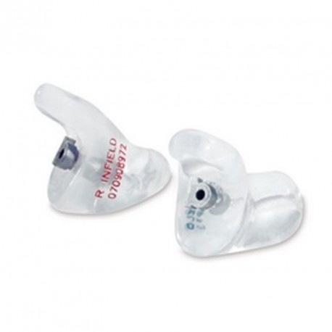
PRESENTATION DES DIFFERENTS DISPOSITIFS :
LE BOUCHON MOULÉ INDIVIDUALISÉ (sur mesure)
réalisé à partir d’une empreinte de l’oreille du salarié
fabriqué soit en silicone, soit en résine acrylique.
un filtre acoustique passif permet de sélectionner le niveau d’affaiblissement pour l’adapter au besoin du porteur.

Slide 17
Les 6 critères de choix d’un PICB
1. le marquage CE
2. un affaiblissement acoustique adapté
3. le confort du porteur
4. l’environnement de travail et l’activité
5. les éventuels troubles médicaux
6. la compatibilité avec d’autres équipements de protection individuels (EPI)

Slide 18
Plages d’affaiblissements des PICB

Slide 19
Plages d’affaiblissements des PICB

Slide 20



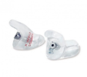
 | COQUILLES AVEC OU SANS FILTRE ACOUSTIQUE | BOUCHONS MONTÉS SUR ARCEAUX | BOUCHONS JETABLES | PRÉFORMÉS RÉUTILISABLES AVEC OU SANS FILTRE | BOUCHONS MOULÉS SUR MESURE
ATTENUATION | Le pavillon doit être totalement contenu dans la coquille (attention avec les lunettes, barbes, cheveux longs) Très bonne efficacité en terme d’atténuation du bruit | Efficacité limitée : le bouchon ne faisant que s’appuyer sur l’entrée du conduit auditif | Variable selon qualité insertion dans conduit auditif Atténuation 30-40 dB dans ambiance sonore de 60 dB, insuffisant dans ambiance > 100 dB | Variable selon qualité insertion dans conduit auditif Atténuation 30-40 dB dans ambiance sonore de 60 dB, insuffisant dans ambiance > 100 dB | Atténuation de 30 dB en moyenne
COMMUNICATION | Ne permet pas la communication |  |  | Ne permet pas la communication sauf si filtre | Les filtres laissent passer les fréquences vocales : possibilité de communiquer
CONFORT | Bonne solution en cas de lésions des oreilles (eczéma, chirurgie,, infection,…) Chaleur et transpiration Pression inconfortable sur le crâne Pratique pour un port intermittent | Pratique pour un port intermittent Non adapté si pathologie oreille | Ne s’adapte pas à tous les conduits Matière désagréable et irritante dans certains cas Meilleur ajustement que bouchons préformés ou arceau Non adapté si pathologie oreille | Nécessité de trouver un modèle adapté à la morphologie de l’oreille sous peine d’inconfort et d’inefficacité Possibilité d’avoir une cordelette Matière désagréable et irritante dans certains cas (Silicone, caoutchouc) Non adapté si pathologie oreille | Adapté à l’oreille du porteur donc très confortable En matériau souple ou dur (silicone, acrylate, crylitdure) Non adapté si pathologie oreille
HYGIENE | Peut être porté par plusieurs personnes Prévoir l’achat de sets d’hygiène Changement des coquilles tous les ans, maxi 2 ans | Partie à insérer dans l’oreille n’a pas être à manipuler Nécessite un entretien (lavage) régulier et soigné stockage dans un lieu hygiénique | Salissant au contact des mains Usage unique (1 à 2/j) | Partie à insérer dans l’oreille n’a pas être à manipuler Nécessite un entretien (lavage) régulier et soigné Stockage dans un lieu hygiénique A changer tous les mois | Pas de manipulation de la partie à insérer dans l’oreille Entretien avec pinceau de nettoyage, lingettes ou eau savonneuse Stockage dans un lieu hygiénique
FACILITE POSE | Pose facile | Facile à mettre en place | Nécessite un minimum de formation pour le pose | Facile à mettre en place | Facile à mettre en place Une mise en place incorrecte est rapidement détectée car gêne ressentie

Slide 21
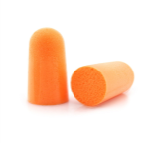
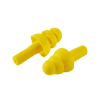

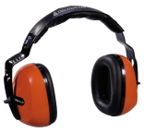
Contraintes Vert=bien adapté Blanc = peu adapté Rouge = non adapté | Bouchon à former | Bouchon préformé | Bouchon avec arceau | Bouchon sur mesure type intra | Bouchon sur mesure type intra avec affaiblissement fréquentiel uniforme | Bouchon sur mesure type conque | Serre tête à coquilles
Cheveux longs, barbes
Port de lunettes
T°>25°C
Milieu humide
Écran de protection faciale
Appareil/masque respiratoire
Conduit auditif très étroit
Besoin de communication
Discrétion
Besoin de protection épisodique

